Slide 1

IOS – Instituto de Oportunidade Social
Aula JS 01 - Introdução ao JavaScript

Slide 2

Objetivos
> História do JavaScript
> Lado do cliente e lado do servidor
> Vanilla JavaScript
> Extensões do VS Code
> Nomes

Slide 3
IOS – Instituto de Oportunidade Social
História do JavaScript

Slide 4

História do JavaScript
JavaScript (ou apenas JS) é uma linguagem de programação, que está de acordo com a especificação ECMAScript. Foi criada na década de 90 por Brendan Eich a serviço da Netscape.
Essa década foi um período de revolução, pois os browsers ainda eram estáticos. O navegador mais popular dessa época era o Mosaic, da NCSA.

Slide 5
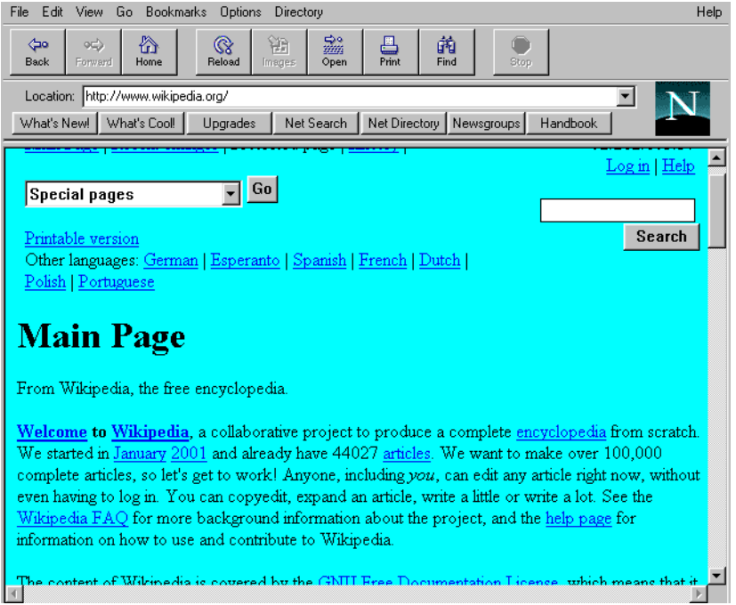
História do JavaScript
A Netscape foi fundada em 1994 para explorar a Web que estava surgindo. Foi então criado o Netscape Navigator. Em pouco tempo, este se tornou o browser dominante nessa década. Muitos desenvolvedores da NCSA foram designados no projeto do Navigator

Slide 6
História do JavaScript
A Netscape chegou à conclusão que a web teria que se tornar mais dinâmica, pois o Navigator tinha sempre que fazer uma requisição ao servidor para obter uma resposta no navegador. Em 1995, a Netscape contratou Brendan Eich para criar uma linguagem que proporcionasse isso.

Slide 7
História do JavaScript
O JS é uma linguagem de alto nível interpretada com tipagem dinâmica fraca e mutiparadigma (protótipos, orientado a objeto, imperativo e, funcional).
O JS, além do HTML e do CSS, é uma das tecnologias bases da World Wild Web. E, atualmente é uma das linguagens mais utilizadas do lado do cliente, mas também pode ser utilizada do lado do servidor por meio de ambiente como o NodeJS.

Slide 8
IOS – Instituto de Oportunidade Social
Lado do cliente e lado do servidor

Slide 9
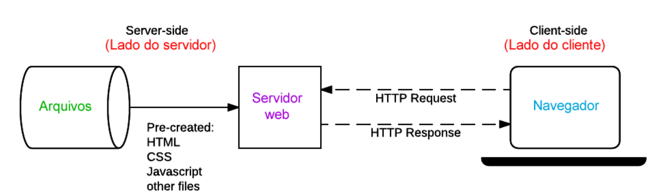
Lado do cliente e lado do servidor
Programação baseada na internet possui dois principais lados: programação do lado do servidor e programação do lado do cliente.
Na programação do lado do servidor, o código é executado em um servidor web.

Slide 10
Lado do cliente e lado do servidor
E nesse caso, os navegadores comunicam-se com web servers utilizando requisições HTTP (HyperText Transfer Protocol). Por exemplo, quando você clica em um link em uma página da web, seja para enviar um formulário ou para fazer uma pesquisa, uma HTTP request (solicitação HTTP) é enviada do seu navegador para o servidor de destino. Na programação do lado do cliente, os programas são executados no computador do usuário utilizando scripts, que são carregados juntos com os arquivos HTML e CSS.

Slide 11
IOS – Instituto de Oportunidade Social
Vanilla JavaScript

Slide 12
Vanilla JavaScript
Vanilla JavaScript ou Vanilla JS se referem ao JavaScript desenvolvido puramente, sem o suporte de qualquer estrutura ou biblioteca adicional. Scripts escritos em Vanilla JS são códigos JavaScript simples. O que vamos aprender primeiramente aqui é programar códigos em Vanilla JS e depois aprenderemos como utilizar uma biblioteca/framework para auxiliar no desenvolvimento das aplicações web.

Slide 13
IOS – Instituto de Oportunidade Social
Extensões do VS Code

Slide 14
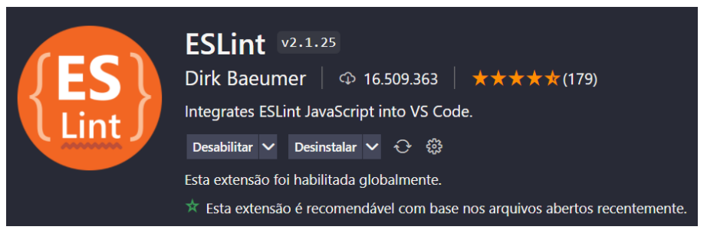
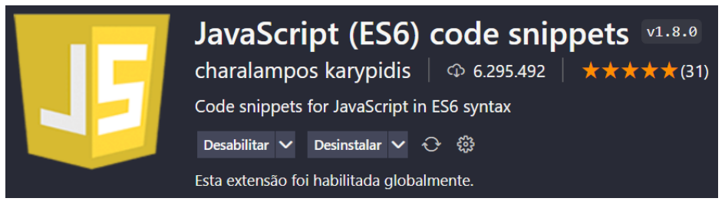
Extensões do VS Code

Slide 15
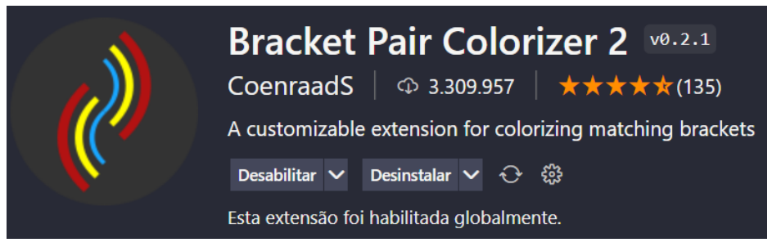
Extensões do VS Code

Slide 16
IOS – Instituto de Oportunidade Social
Comentários no JavaScript

Slide 17
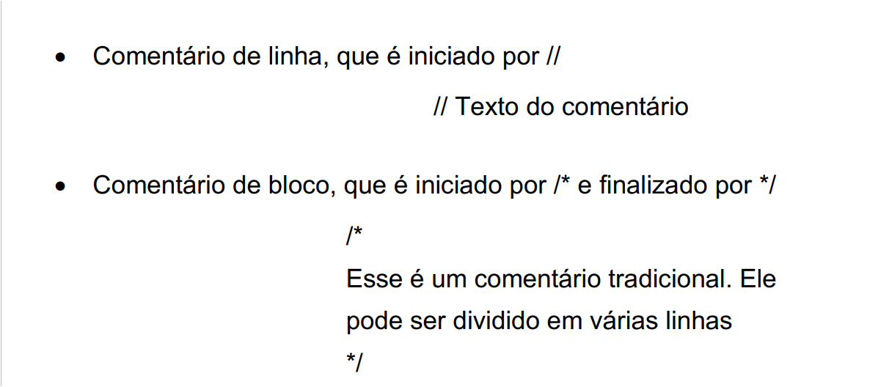
Comentários no JavaScript

Slide 18
IOS – Instituto de Oportunidade Social
Palavras Reservadas

Slide 19
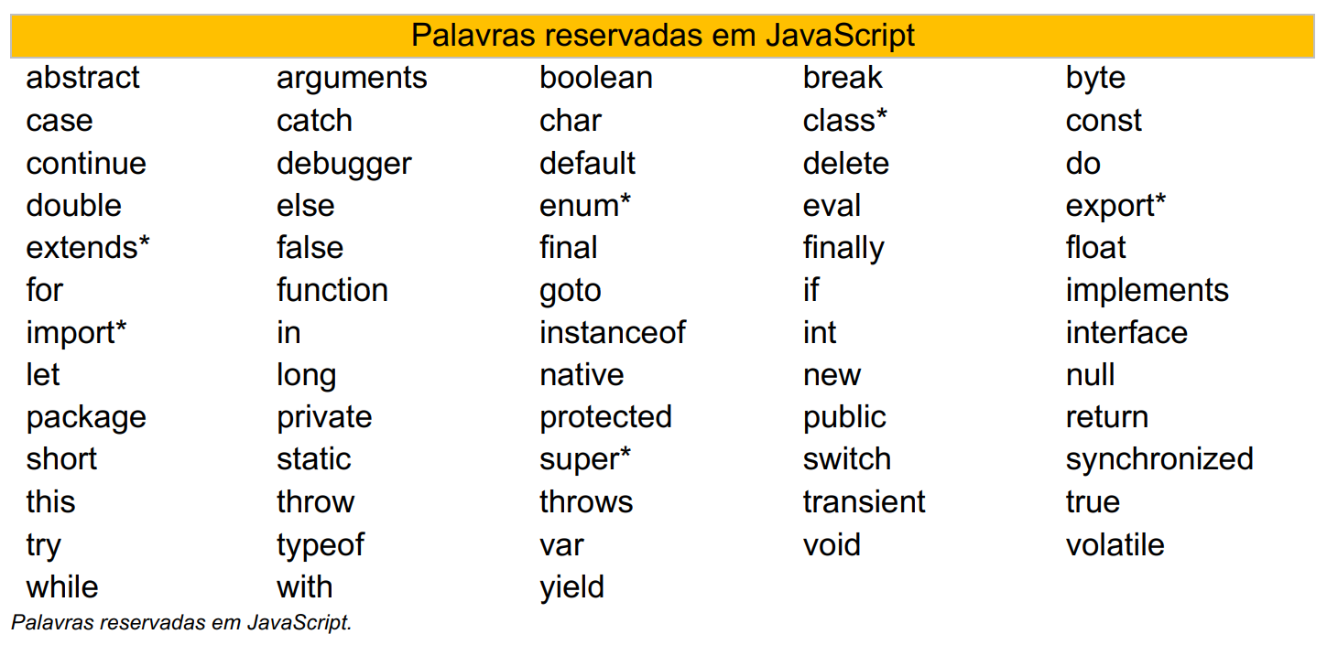
Palavras Reservadas
Os nomes de variáveis ou funções em JavaScript podem conter letras, dígitos ou underline e não podem coincidir com uma das palavras reservadas da linguagem.

Slide 20
IOS – Instituto de Oportunidade Social
Números

Slide 21
Números
O JavaScript tem um único tipo de número. Internamente, é representado como ponto flutuante de 64 bits, o mesmo que o double do Java. Portanto, em JS, não há diferença entre 1 e 1.0, esses números são interpretados como mesmo valor. Tudo que você precisa saber sobre um número é que ele é um número. Uma grande classe de erros de tipo numérico é evitada.

Slide 22
IOS – Instituto de Oportunidade Social
Mensagem de alerta

Slide 23
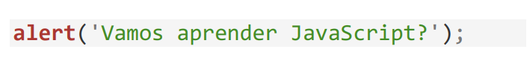
Mensagem de alerta
O método alert() mostra uma caixa de alerta com uma mensagem específica e um botão de OK. Por exemplo:

Slide 24
IOS – Instituto de Oportunidade Social
Exercício

Slide 25
Exercício
Crie um arquivo index.html e um arquivo main.js crie um link entre os arquivos.
No arquivo main.js crie um alert com o seguinte texto, “programação Web IOS 2023”
Entregue o link do exercício na atividade no moodle

